Slide 1
Selección y uso de herramientas de búsqueda

Slide 2
El avance vertiginoso de las tecnologías de la información y las comunicaciones, que se inició en la segunda mitad del pasado siglo, matiza el mundo actual y a una sociedad que ha dado en llamarse sociedad de la información. En ella, una parte importante del esfuerzo del hombre se ha concentrado en la producción, manejo y uso de la información.¹ El surgimiento, desarrollo y expansión de la informática y las telecomunicaciones, ha supuesto una revolución sin precedentes en el mundo.² Internet, su mayor exponente, se ha convertido en una gran biblioteca caótica que crece continua y aceleradamente.

Slide 3
Elsevier, una casa editora líder en el campo de la ciencia, la tecnología y la medicina, fue la primera en detectar que existía una necesidad de información estrictamente académica en la Web y que, por tanto, se hacía necesaria una nueva clase de sistemas de información para esta. En concreto, concibió un sistema capaz de indizar páginas Web de manera automática, es decir, como lo hacen los motores convencionales, pero que filtraba la información de manera que pudiera ser admisible y fiable para los estrictos criterios del mundo académico. Ese producto se llamó Scirus (http://www.scirus.com) y, al parecer, su éxito despertó suficientes recelos en Google como para que esta empresa intentara una operación parecida, y así tuvimos unos pocos años después Google Scholar(http://scholar.google.com/).4

Slide 4
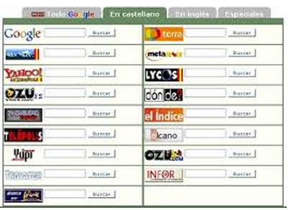
Metabuscadores
El metabuscador es un sistema que localiza información en los motores de búsqueda más usados y carece de base de datos propia y, en su lugar, usa las de otros buscadores y muestra una combinación de las mejores páginas que ha devuelto cada uno. Un buscador normal recopila la información de las páginas mediante su indexación, como Google o bien mantiene un amplio directorio temático, como Yahoo. La definición simplista sería que un metabuscador es un buscador en buscadores.

Slide 5
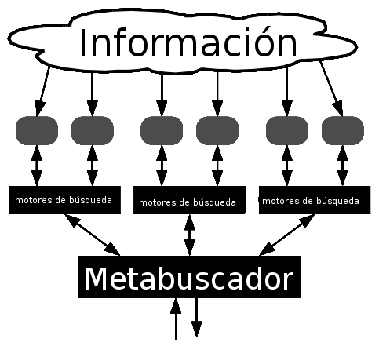

Slide 6
Índices o directorios temáticos.
Los índices o buscadores temáticos son sistemas creados con la finalidad de diseñar un catálogo por temas, definiendo las clasificación por lo que se puede considerar que los contenidos ofrecidos en estas páginas tienes ya cierto orden y calidad. La función de este tipo de sistemas es presentar algunos de los datos de las páginas más importantes, desde el punto de vista del tema y no de lo que se contiene. Los resultados de la búsqueda de esta de estos índices pueden ser muy limitados ya que los directorios temáticos, las bases de datos de direcciones son muy pequeñas, además de que puede ser posible que el contenido de las páginas no esté completamente al día.

Slide 7
Cumed: Base de datos bibliográfica desarrollada por el Centro Nacional de Información de Ciencias Médicas de Cuba y los centros cooperantes de la red del Sistema Nacional de Salud. Registra la producción científica cubana en el campo de la medicina y ciencias afines.

Slide 8
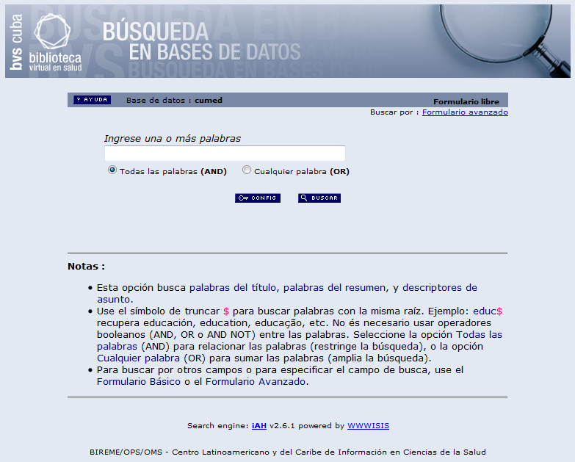

Slide 9
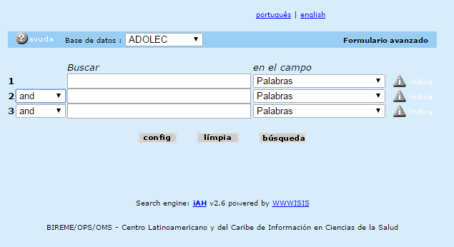
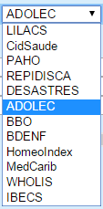
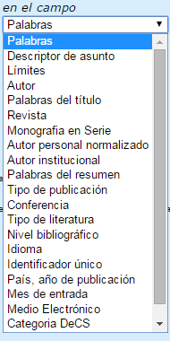


Slide 10
Lilacs: Literatura Latinoamericana y del Caribe en Ciencias de la Salud. Producida a partir de 1982. Su objetivo es el control bibliográfico y la diseminación de la literatura científico técnica en el área de la salud. Incluye: libros, capítulos de libros, tesis, anales de congresos o conferencias, informes técnico científicos, artículos de revistas, etc.

Slide 11
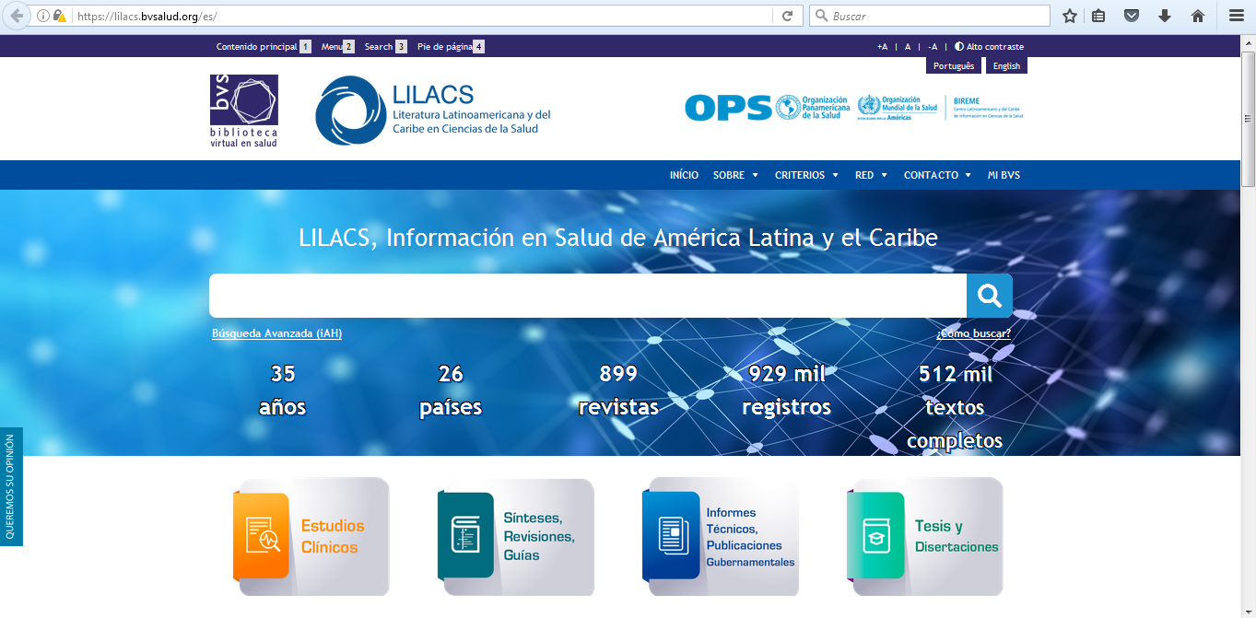

Slide 12
Ebsco: Base de datos referencial que ofrece textos completos, índices y publicaciones periódicas académicas que cubren diferentes áreas de las ciencias y las humanidades. Sus colecciones están disponibles en EBSCOhost, un sistema de referencias en línea que combina contenido de calidad con herramientas de búsqueda y recuperación de información.

Slide 13


Slide 14
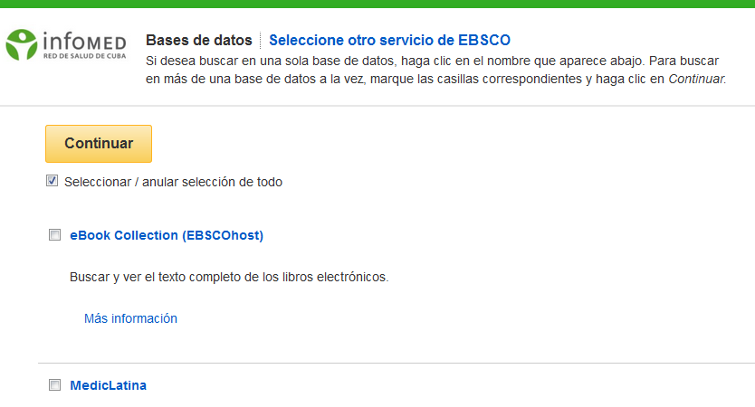

Slide 15
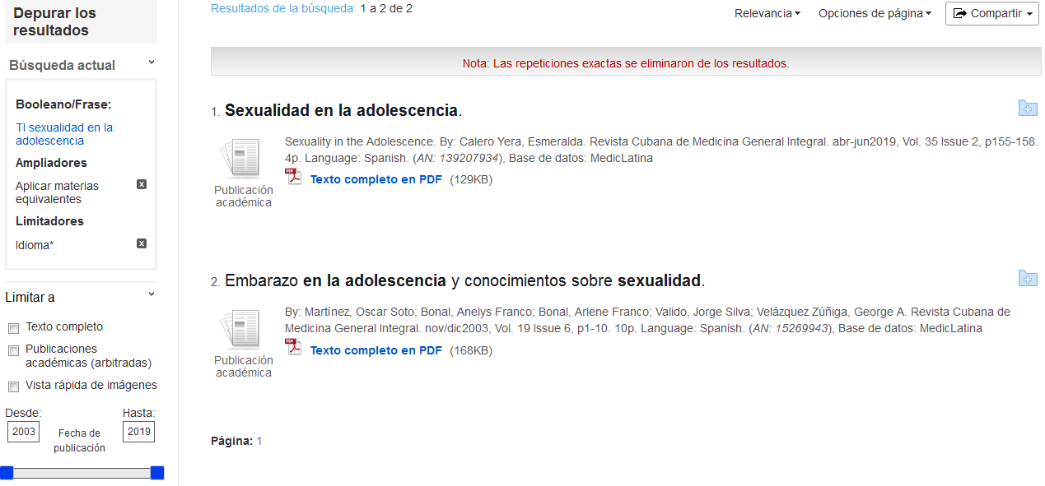

Slide 16
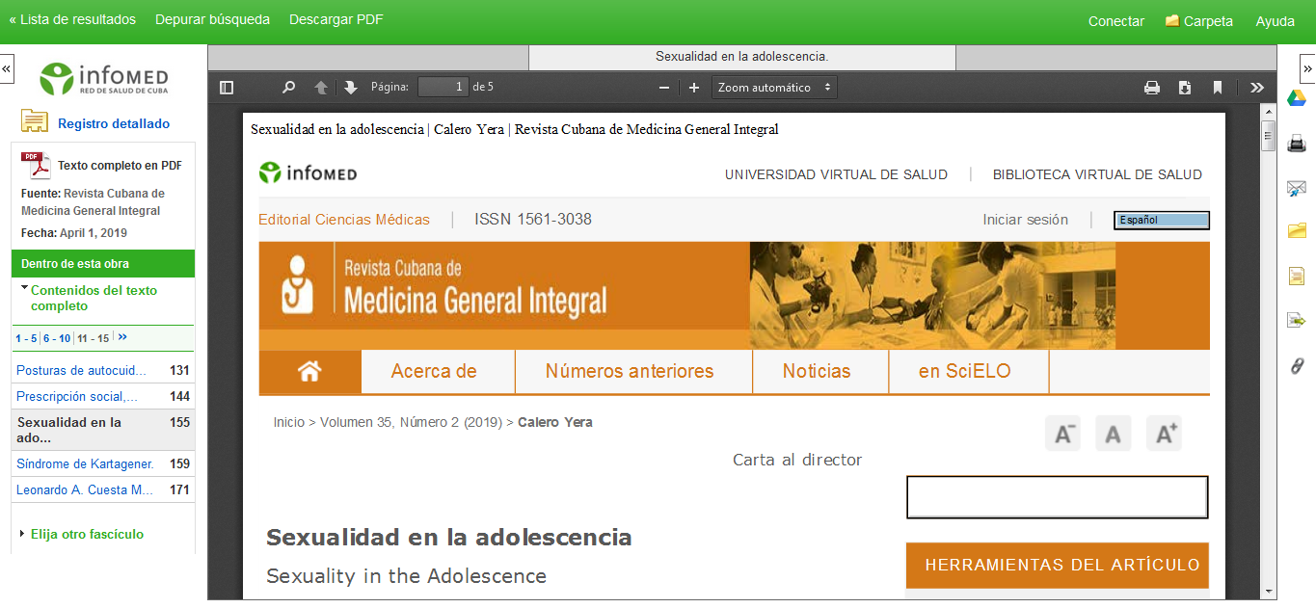

Slide 17
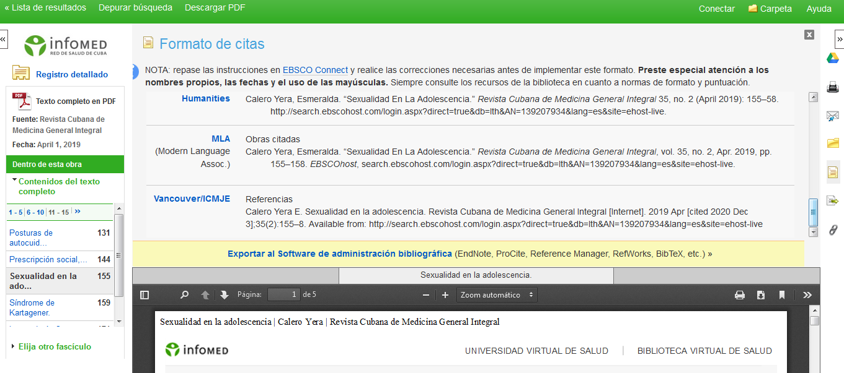

Slide 18
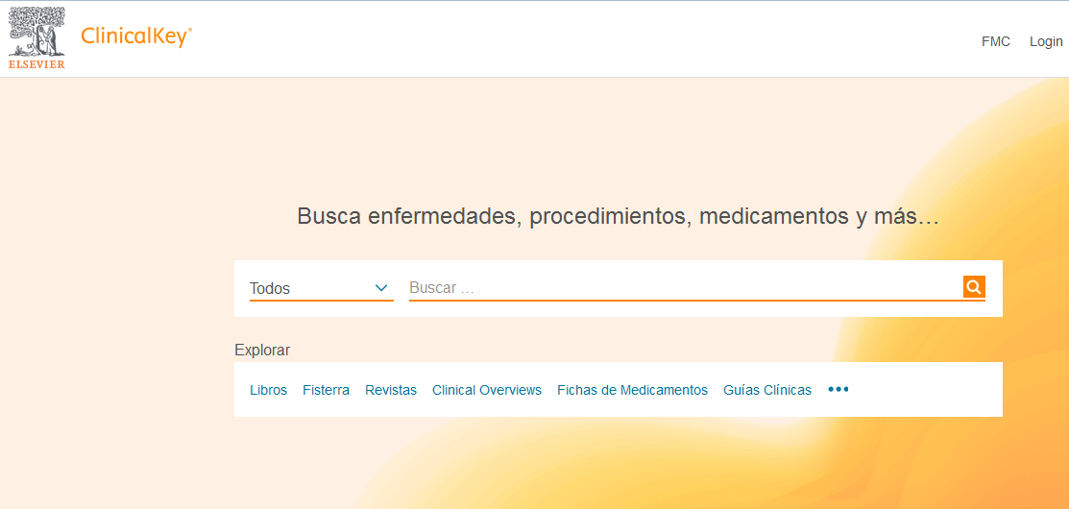

Slide 19
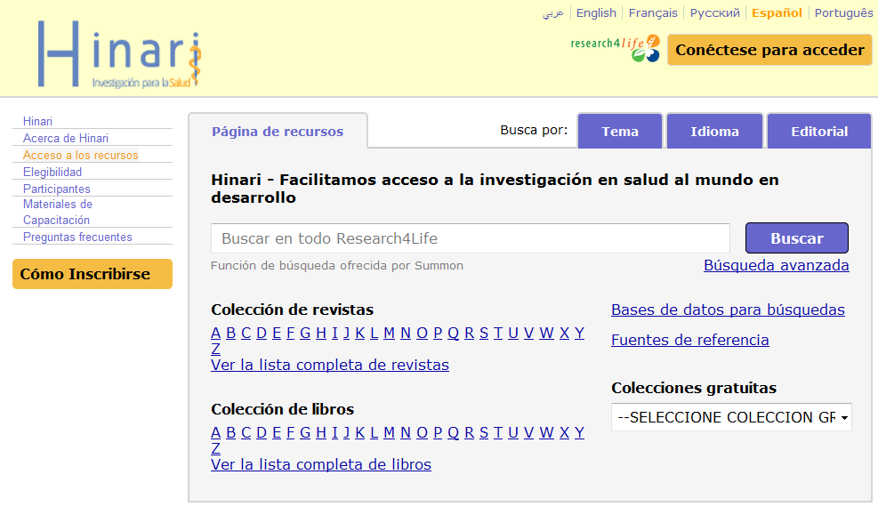

Slide 20
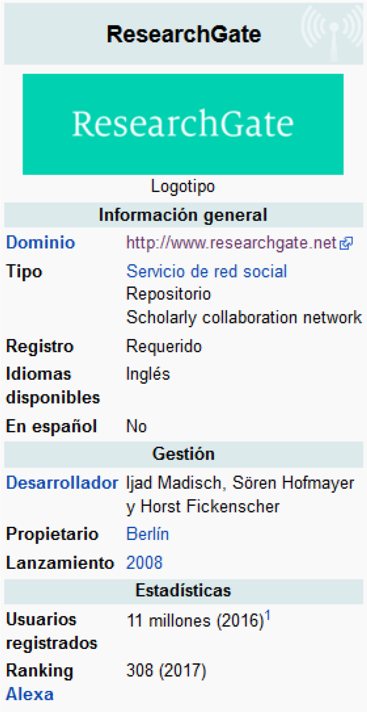
http://www.researchgate.net
Es una red social en Internet y una herramienta de colaboración dirigida a personas que hacen ciencia de cualquier disciplina.
La plataforma ofrece acceso gratuito a las aplicaciones Web 2.0 más modernas, por ejemplo una búsqueda semántica de artículos de revistas científicas en una base de datos con más de 35 millones de registros, foros, grupos de discusión.
En 2009, ResearchGate también entró en la escena del acceso libre a la información al desarrollar una herramienta de ayuda a quienes trabajan en investigación para cargar sus publicaciones, respetando en todo momento los derechos de autor. Así, cualquier integrante puede leer y descargar publicaciones gratuitas.

Slide 21
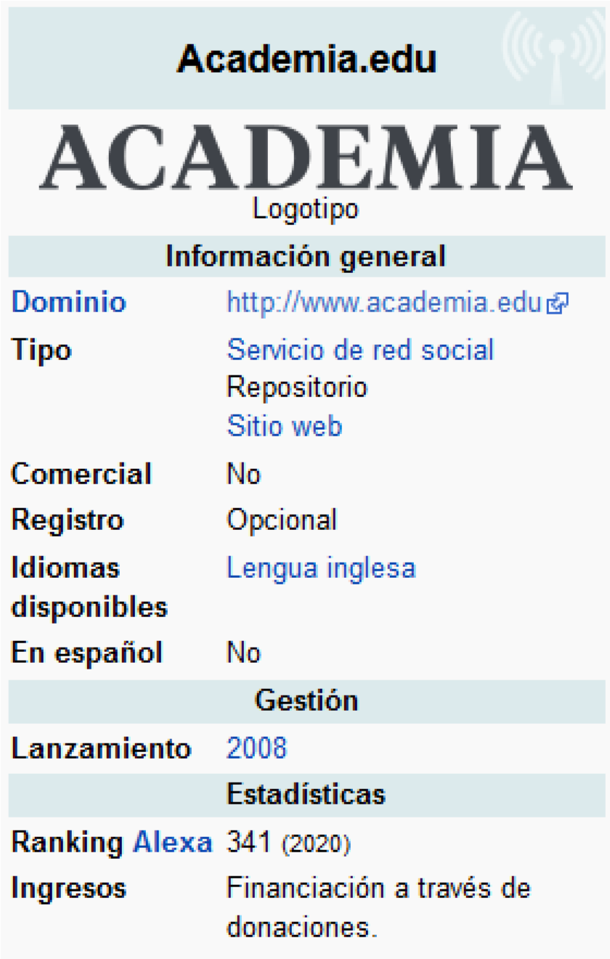
http://www.academia.edu
Es una red social 2.0 para investigadores que cuenta con un directorio de 12500 publicaciones científicas de todo el mundo, facilitando la tarea de los que buscan artículos para sus trabajos. Lanzado en septiembre de 2008, se convirtió en uno de los mayores sitios de redes sociales para universitarios en el año 2010.
Permite publicar el texto completo de artículos, conferencias, libros, charlas y otros recursos de investigación, con la misma idea que la de cualquier red social: encontrar nuevos colegas y fortalecer nuestros contactos y colaboraciones.
Utiliza para ello el mismo sistema que cualquier otra red a través de seguidores y seguidos. Incrementa la visibilidad de los documentos de investigación.

Slide 22

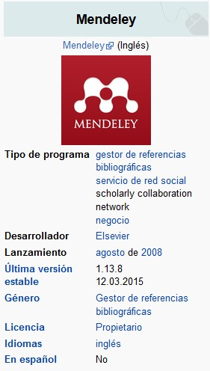
http://www.mendeley.com
Es una aplicación web y de escritorio, propietaria y gratuita. Permite gestionar y compartir referencias bibliográficas y documentos de investigación, encontrar nuevas referencias y documentos y colaborar en línea.
Ambas aplicaciones son la base sobre la cual se ha creado y desarrollado una red social en línea de investigadores, similar a para identificar, capturar, etiquetar, clasificar y referenciar artículos científicos y académicos. Su comunidad está formada por 3 millones de usuarios y dispone de una base de datos con más de 100 millones de referencias.

Slide 23


http://www.linkedin.com
Es una comunidad social orientada a las empresas, a los negocios y el empleo.
Los usuarios pueden subir su curriculum vitae o diseñar su propio perfil con el fin de mostrar experiencias de trabajo y habilidades profesionales.
Se puede utilizar para encontrar puestos de trabajo y oportunidades de negocio recomendados por alguien de la red de contactos. Los empleadores pueden enumerar puestos de trabajo y la búsqueda de posibles candidatos.
Los usuarios pueden seguir diferentes empresas y pueden recibir una notificación acerca de la posibles fusiones y ofertas disponibles.
Los usuarios pueden guardar trabajos que les gustaría solicitar.

Slide 24

http://www.orcid.org
ORCID proporciona un identificador digital persistente que lo distingue a usted de todos los otros investigadores y, por medio de la integración en flujos de trabajo de investigación clave, como presentación de manuscritos y subvenciones, acepta enlaces automatizados entre usted y sus actividades profesionales, garantizando que su trabajo sea reconocido.
Es un código alfanumérico, no comercial, que identifica de manera única a científicos y otros autores académicos.
La organización ORCID ofrece un registro abierto e independiente, el cual pretende ser el estándar de facto para la identificación de colaboradores en investigación y publicaciones académicas. El 16 de octubre de 2012, ORCID lanzó sus servicios de registro y empezó emitir sus identificadores de usuario.
Notes:
Conectando a los investigadores con su investigación

